Slide 1



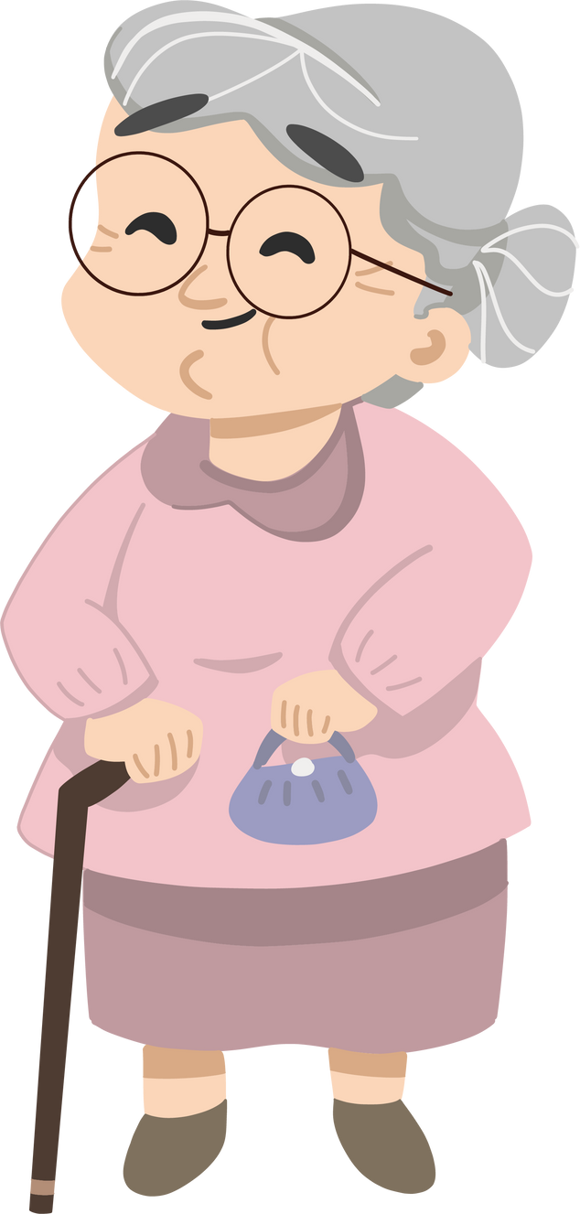
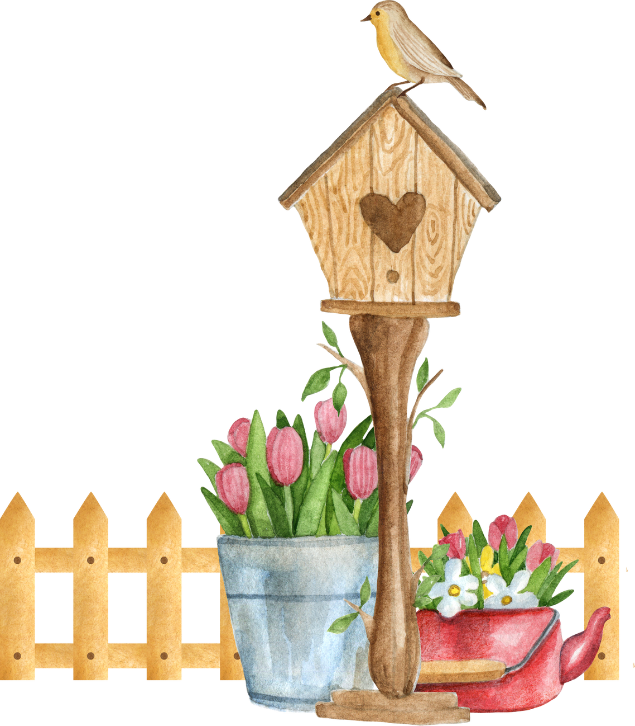


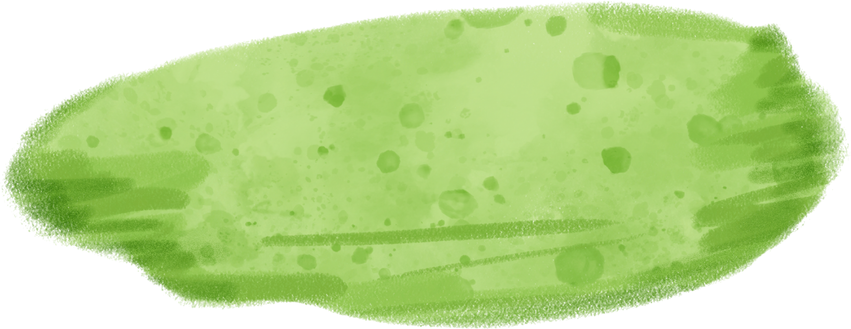

NGUYỄN NGÂN TIỂU HỌC KIM BÀI
Khởi động

Slide 2

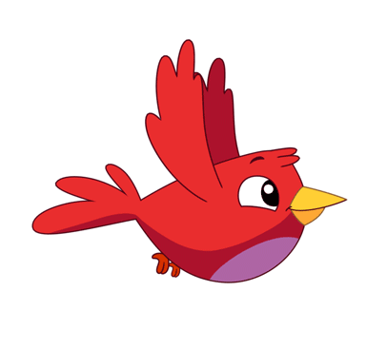


GIÚP CHIM XÂY TỔ

Slide 3




1
2
3
4
5
Học tiếp

Slide 4


Kể tên các yếu tố của môi trường tự nhiên?
Môi trường bao gồm các yếu tố như ánh sáng, không khí, nhiệt độ, đất, nước, động vật, thực vật,...

Slide 5
Nêu ví dụ cho thấy môi trường cung cấp thức ăn, chỗ ở cho con người và sinh vật?
Congười lấy từ môi trường gạch đá, cát sỏi, gỗ,… để làm nhà.
Chim làm tổ trên cây ….

Slide 6
Tầng khí quyển bảo vệ con người khỏi tia cực tím có tên là gì?
Tầng ozone

Slide 7
Nếu tầng ozone bị thủng, điều gì sẽ xảy ra?
Nếu tầng ozone bị thủng, tia cực tím sẽ chiếu xuống bề mặt Trái Đất gây ảnh hưởng xấu cho sinh vật, con người.

Slide 8
Vì sao những chú chim cần xây tổ?
Vì những chú chim cần xây tổ để làm nơi ăn , ngủ, đẻ trứng, nuôi con,...

Slide 9



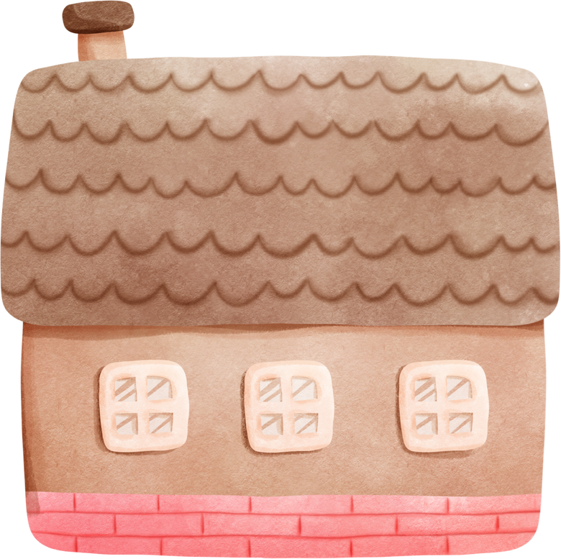


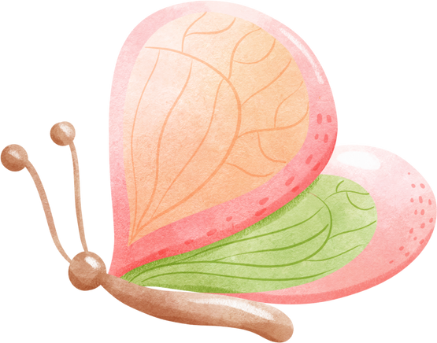

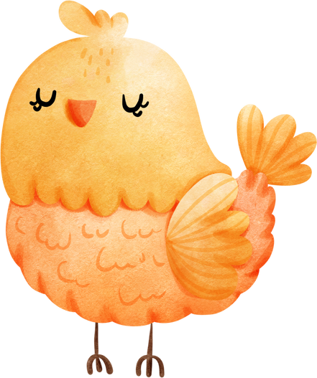





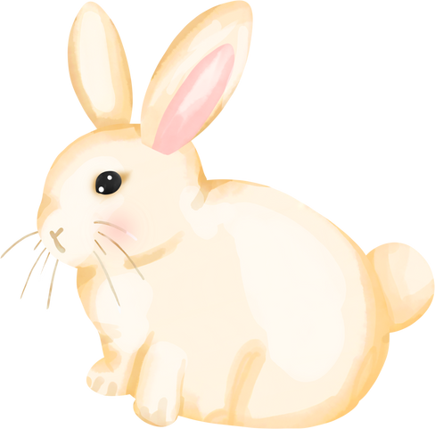


Slide 10


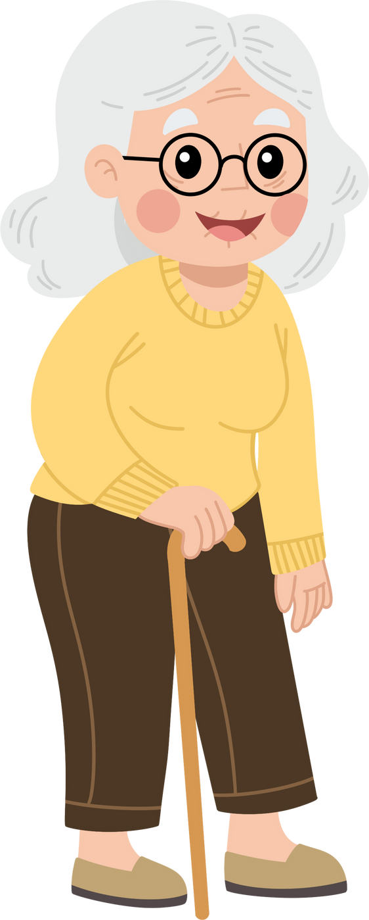


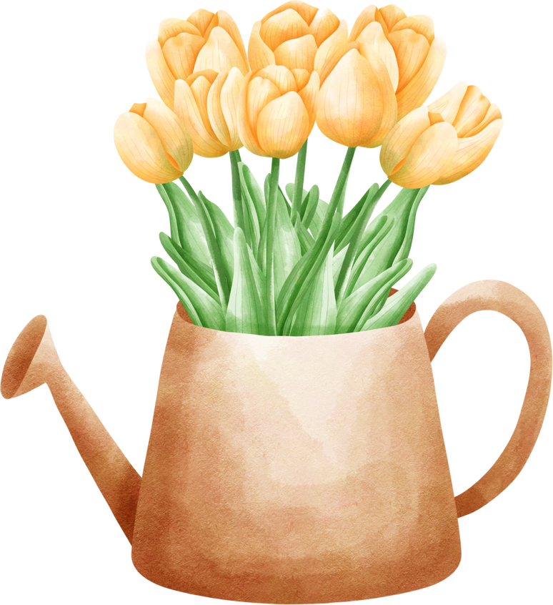

Slide 11
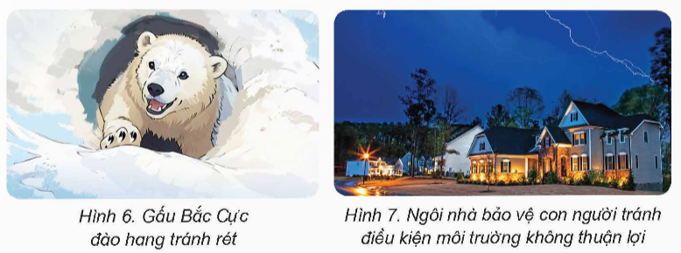
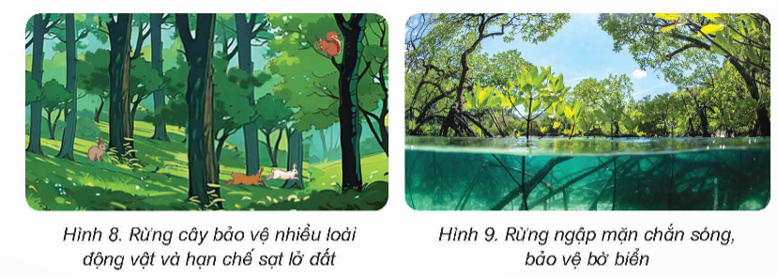
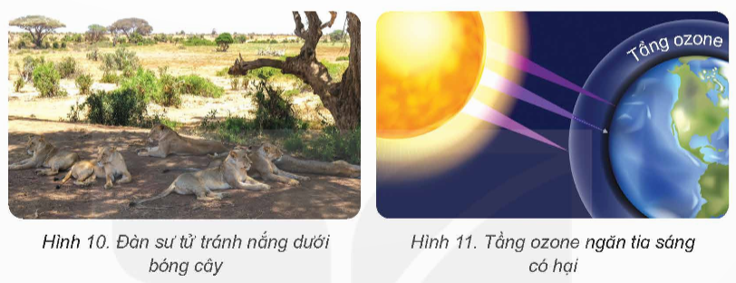
- Quan sát từ hình 6 đến hình 11 và cho biết môi trường đã bảo vệ sinh vật, con người tránh khỏi các tác động từ bên ngoài như thế nào.
- Nêu vai trò của rừng đối với động vật, con người.

Slide 12




Slide 13
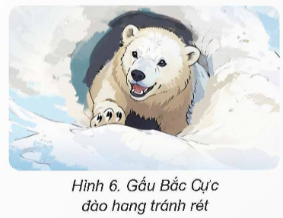

Cái hang giúp gấu Bắc Cực tránh được giá rét suốt mùa đông.

Slide 14
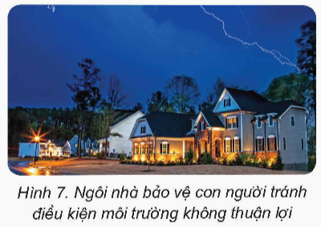
Ngôi nhà bảo vệ con người khỏi nắng, mưa, gió bão tránh giá lạnh, thú dữ, sét đánh

Slide 15
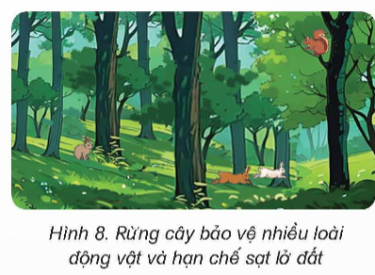
Rừng cây, bảo vệ nhiều loài động vật cung cấp thức ăn, nơi ở tránh nóng, rét cho động vật. Rừng cây giữ được ngầm, hạn chế sạt lở đất,…

Slide 16
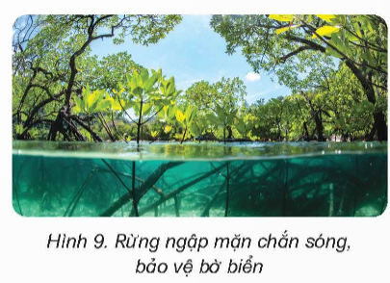
Bóng cây che nắng cho đàn sư tử trước cái nóng dữ dội của châu Phi.

Slide 17
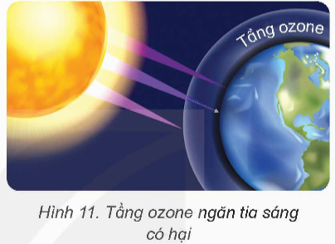
Tầng ozone ngăn cản tia cực tím rơi xuống Trái Đất làm hại con người và các sinh vật khác.

Slide 18
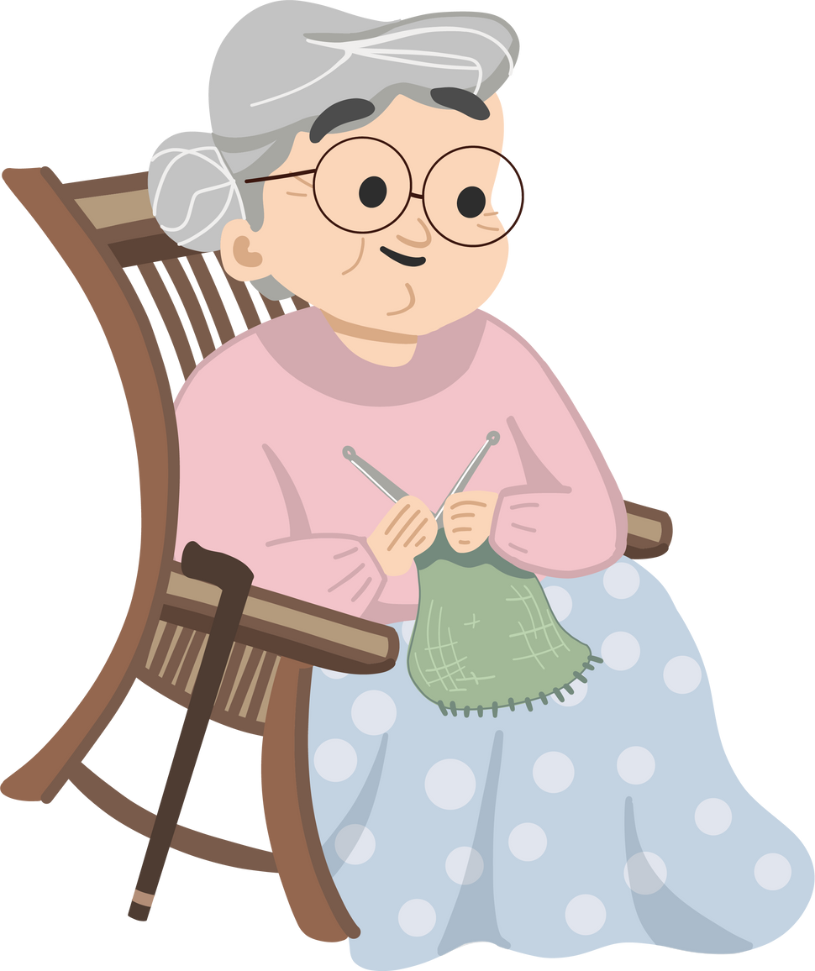

Vì sao rừng cây có thể giữ được nước mưa, giảm xói mòn đất?
Nước mưa bị cây rừng giữ lại, thấm xuống đất nên nước được giữ lại, giảm nước chảy.

Slide 19
Em hãy nêu vai trò của rừng?

Slide 20


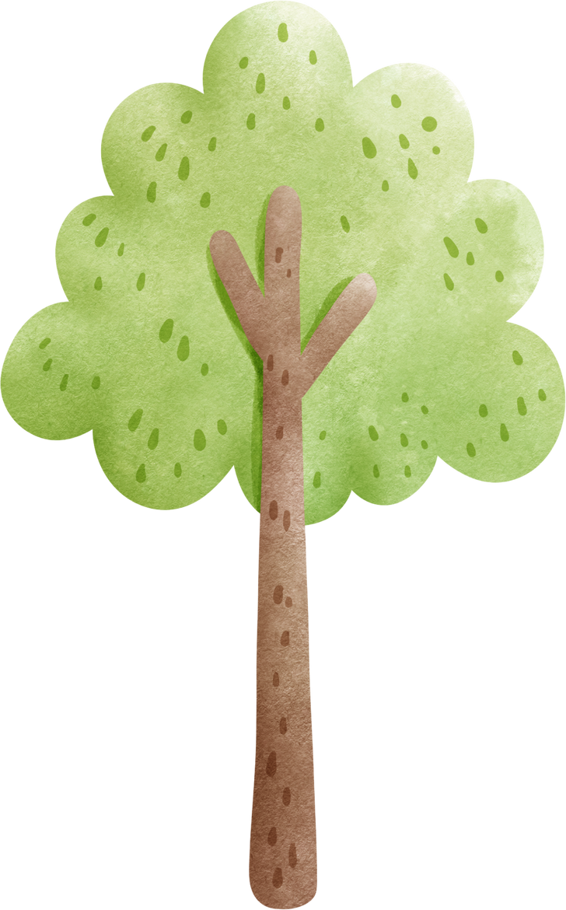

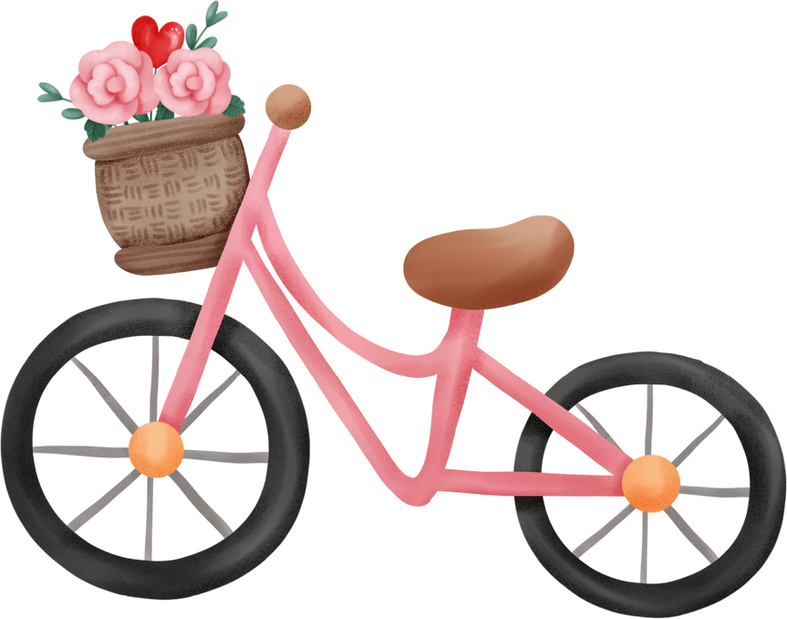
Rừng có vai trò vô cùng quan trọng đối với sự sống của loài động vật và con người:
+ Cung cấp thức ăn, nơi ở, cho nhiều loài động vật, thực vật.
+ Bảo vệ đất, hạn chế xói mòn.
+Giữ nước, cung cấp cho sinh vật.
+ Cung cấp tài nguyên khác cho con người gỗ, dược liệu, thức ăn ….
z

Slide 21


Slide 22
Chuẩn bị các vật liệu tái chế và sử dụng các vật liệu tái chế hoặc bút màu giấy màu để thực hiện làm hoặc vẽ tranh về nhà, tổ, hang… của con người và các loài sinh vật em thích.
Tổ 1: Làm (vẽ) nhà tránh lũ
Tổ 2: Làm (vẽ) nhà tránh thú dữ
Tổ 3: Làm (vẽ) tổ cho chim
Tổ 4: Làm (vẽ) hang thỏ

Slide 23


Slide 24

Sưu tầm tư liệu về những chât thải của sinh vật và con người , ô nhiễm môi trường

Slide 25


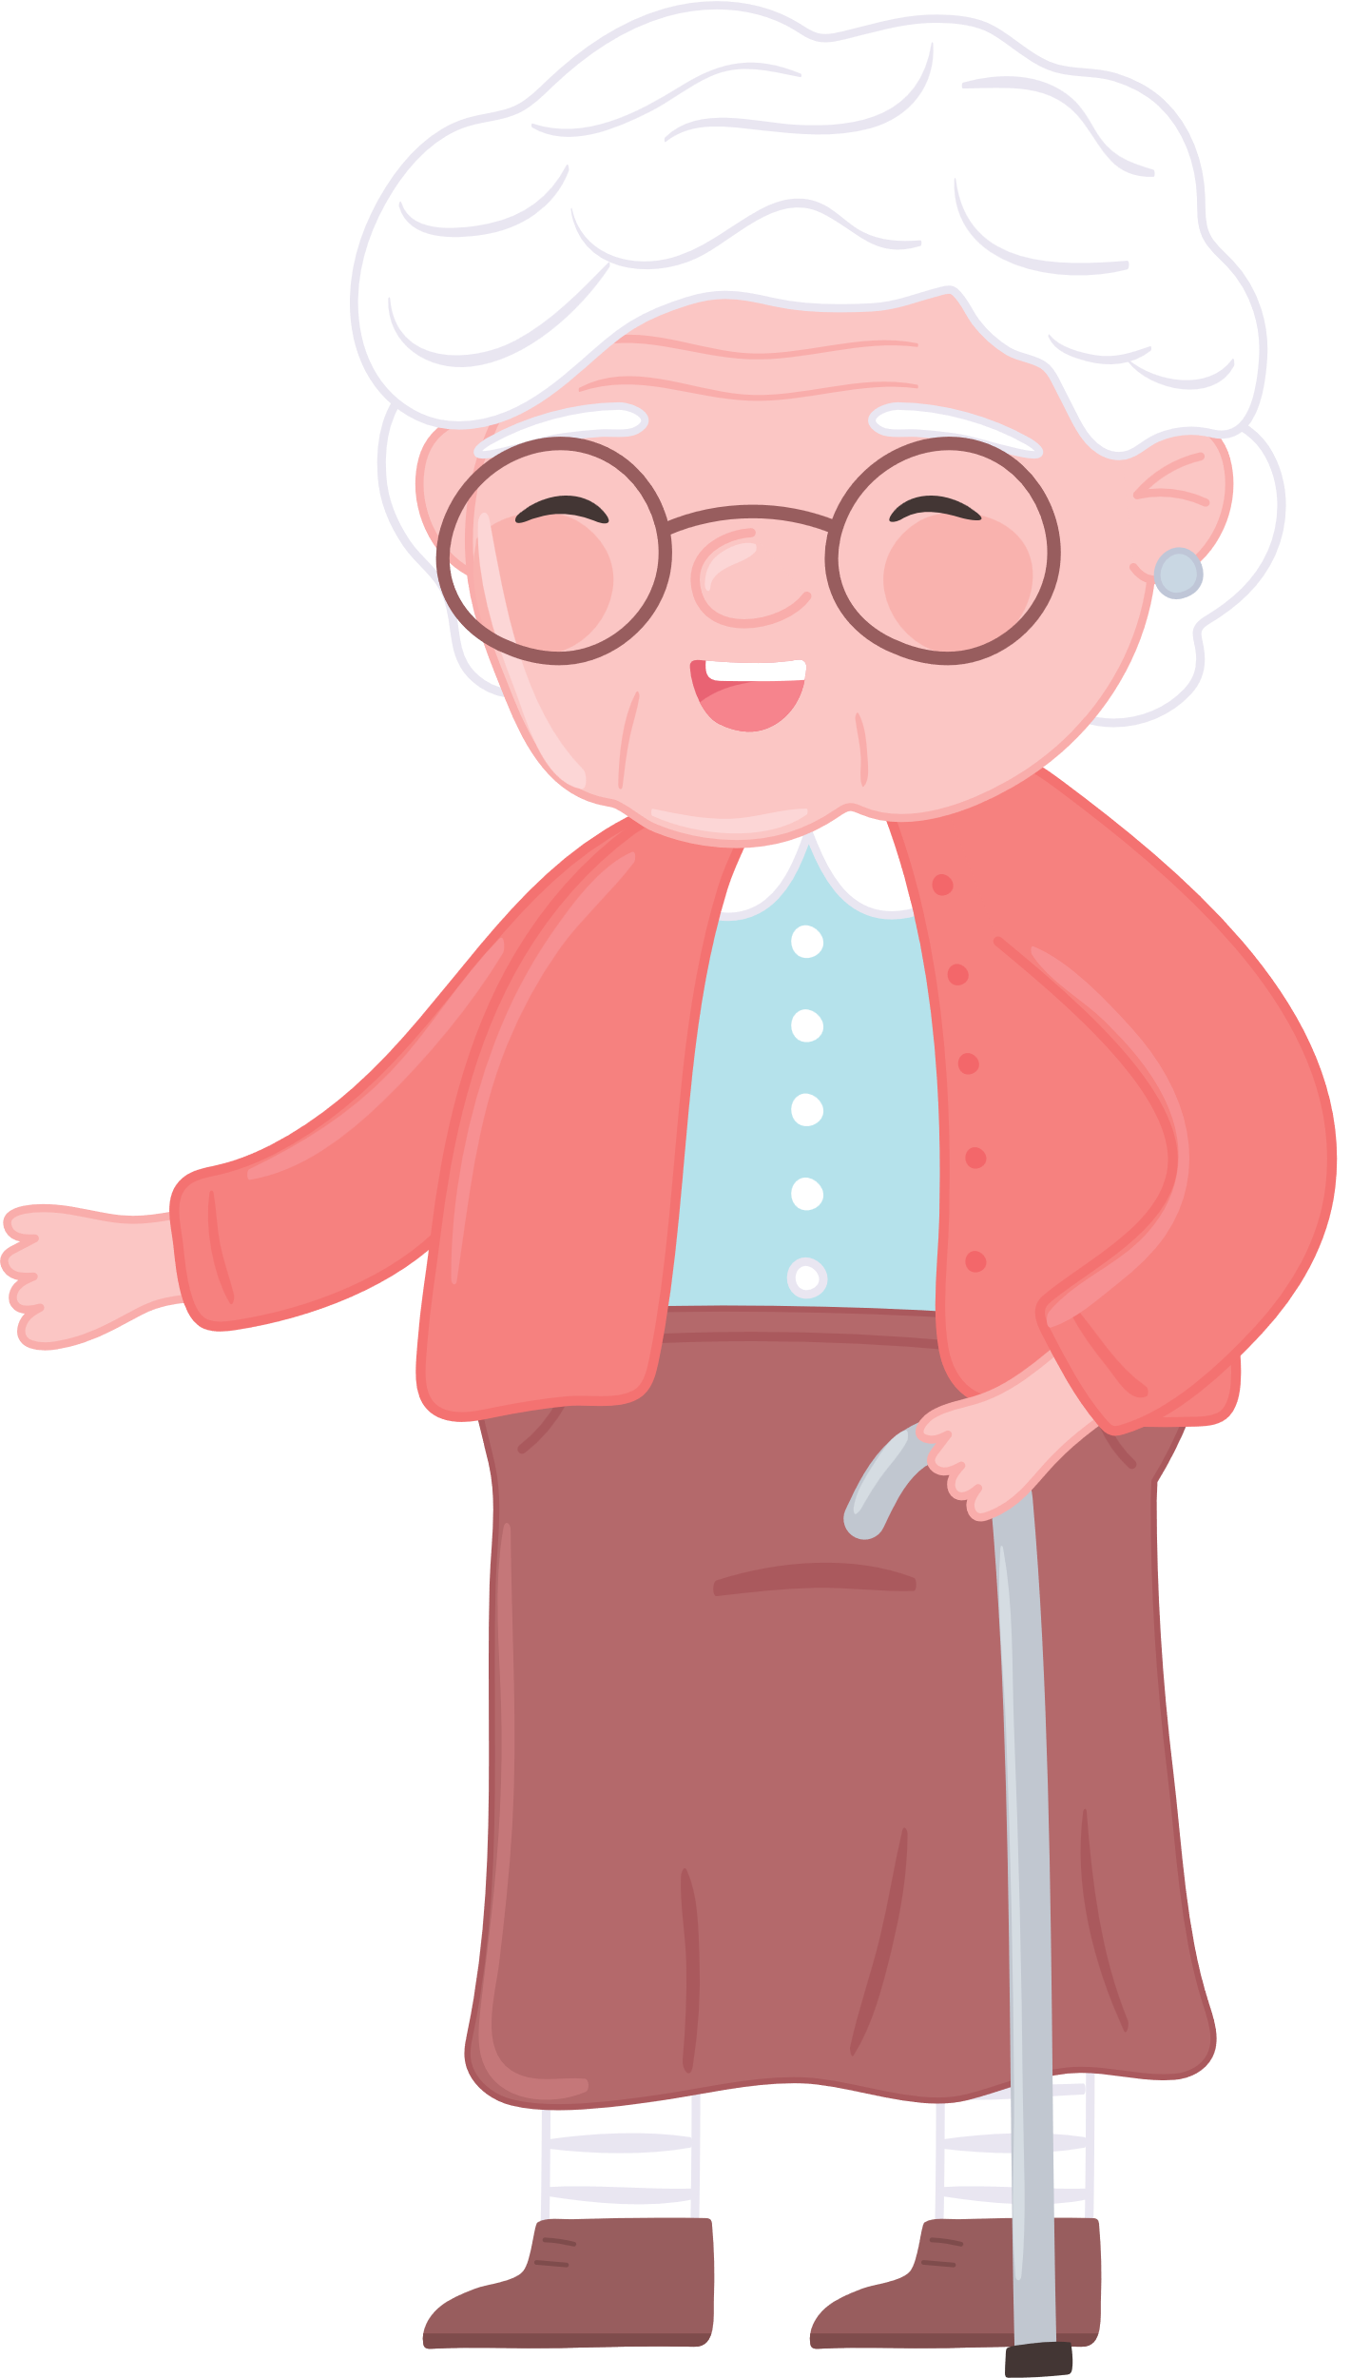
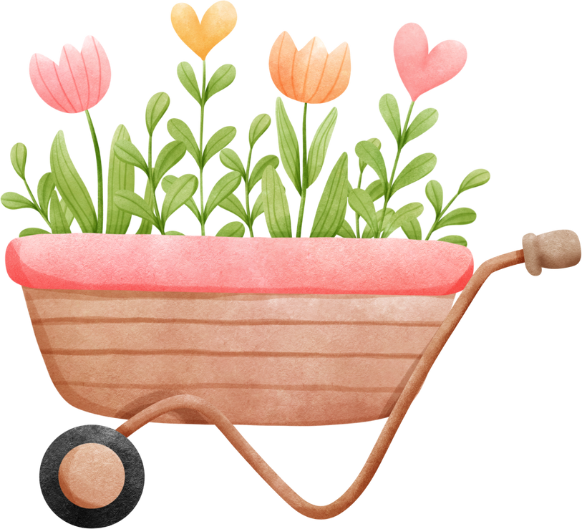
Tạm biệt và hẹn gặp lại!

